Slide 1
Кем я себя вижу в будущем
Выполнела Вдовина арина

Slide 2
Мои увлечения и хобби
Я рисую
Играю в волейбол
Люблю готовить
Я интересуюсь корейской культурой

Slide 3
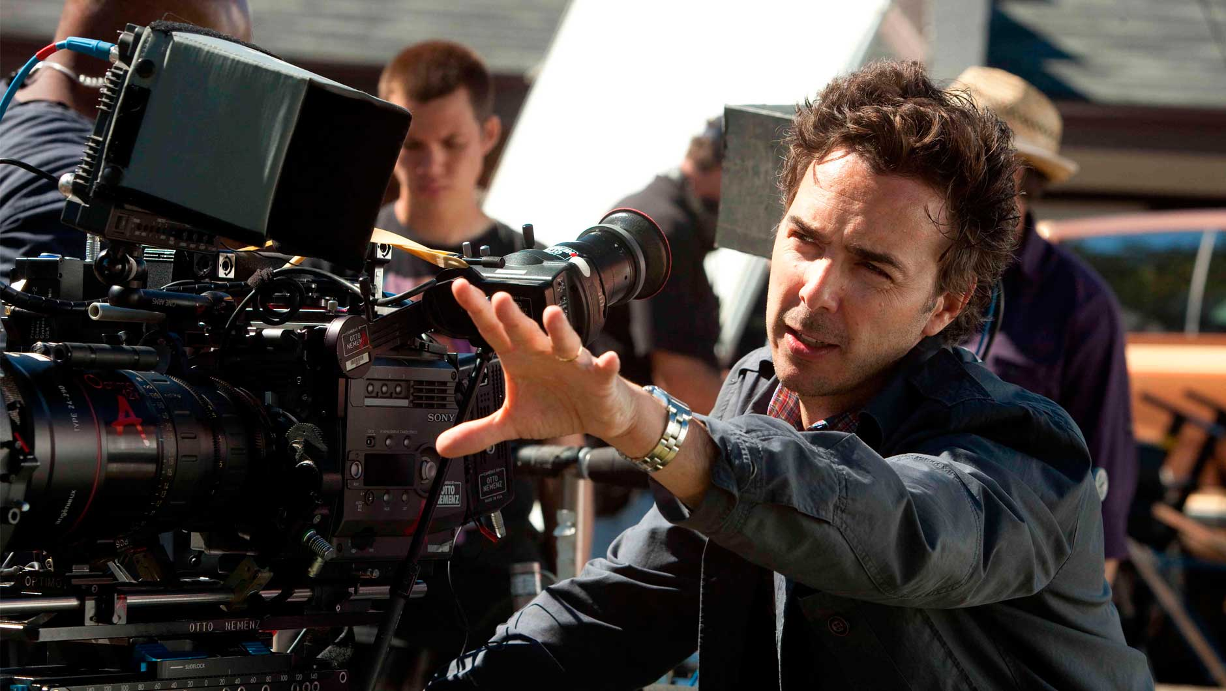
В будущем я хочу стать режиссёром, потому что мне нравится передавать через камеру весь спектр эмоций. Каждый раз, когда я смотрю сериал или фильм, меня все больше вдохновляет данная професиия.

Slide 4
Я надеюсь, что в будущем у меня всё получится, я буду стараться и стремиться к этому, ведь это моя мечта

Slide 5
Конец

